Slide 1
Матричные инварианты и неинварианты. Сингулярное разложение матриц

Slide 2
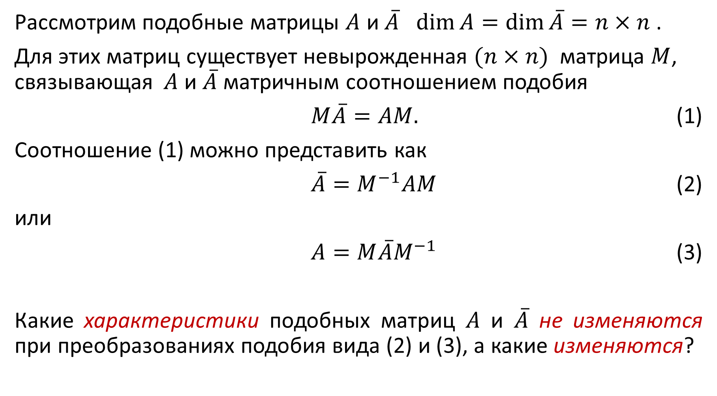
Рассмотрим подобные матрицы $A$ и $\overline{A}$ $\dim{A=dim}\overline{A}=n×n$ .
Для этих матриц существует невырожденная $(n×n)$ матрица $M$, связывающая $A$ и $\overline{A}$ матричным соотношением подобия
$M\overline{A}=AM.$ (1)
Соотношение (1) можно представить как
$\overline{A}=M^{−1}AM$ (2)
или
$A=M\overline{A}M^{−1}$ (3)
Какие характеристики подобных матриц $A$ и $\overline{A}$ не изменяются при преобразованиях подобия вида (2) и (3), а какие изменяются?

Slide 3
Матричные инварианты – характеристики подобных матриц, которые сохраняются неизменными.
Матричные неинварианты – характеристики матриц, которые для каждой реализации подобной матрицы оказываются своими.

Slide 4
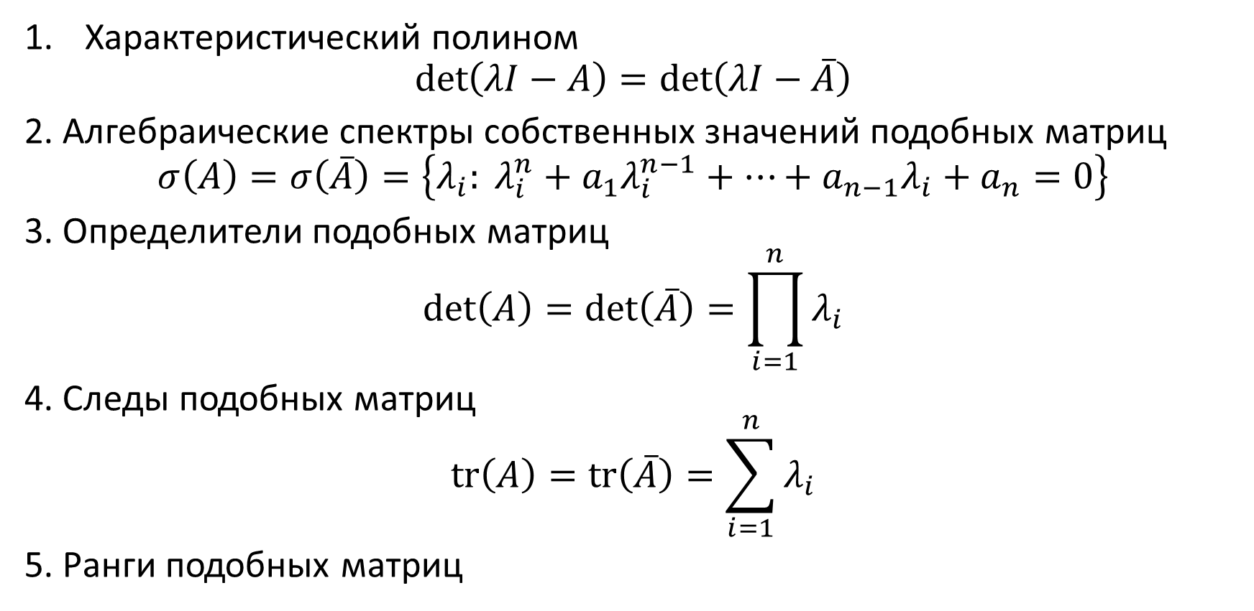
Матричные инварианты
Характеристический полином
$$\det\left(λI−A\right)=\det\left(λI−\overline{A}\right)$$
2. Алгебраические спектры собственных значений подобных матриц
$$σ\left(A\right)=σ\left(\overline{A}\right)=\left\{λ_{i}: λ_{i}^{n}+a_{1}λ_{i}^{n−1}+…+a_{n−1}λ_{i}+a_{n}=0\right\}$$
3. Определители подобных матриц
$$\det\left(A\right)=\det\left(\overline{A}\right)=\prod_{i=1}^{n}{λ_{i}}$$
4. Следы подобных матриц
$$\operatorname{tr}\left(A\right)=tr\left(\overline{A}\right)=\sum_{i=1}^{n}{λ_{i}}$$
5. Ранги подобных матриц

Slide 5

Необходимое, но недостаточное условие подобия двух матриц
$A$ и $\overline{A}$ – равенство определителей и следов матриц.
Достаточное условие подобия матриц $A$ и $\overline{A}$ – равенство характеристических полиномов матриц и совпадение алгебраических спектров собственных значений этих матриц.

Slide 6
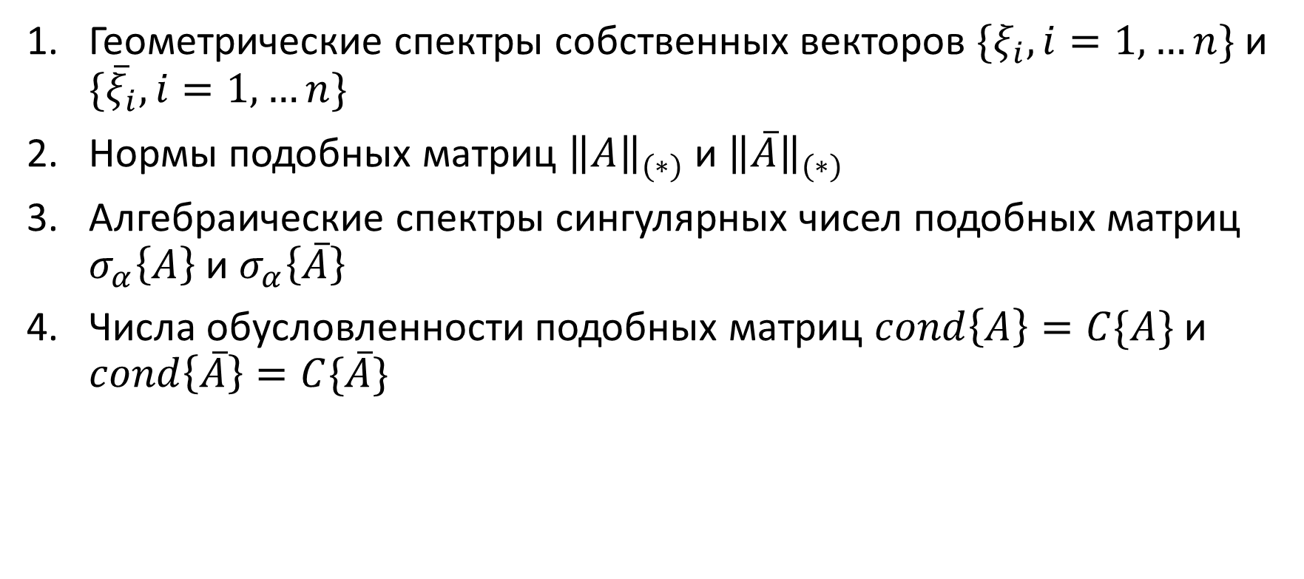
Матричные неинварианты
Геометрические спектры собственных векторов $\{ξ_{i}, i=1,…n\}$ и $\{{\overline{ξ}}_{i}, i=1,…n\}$
Нормы подобных матриц ${\left\|A\right\|}_{(∗)}$ и ${\left\|\overline{A}\right\|}_{(∗)}$
Алгебраические спектры сингулярных чисел подобных матриц $σ_{α}\left\{A\right\}$ и $σ_{α}\left\{\overline{A}\right\}$
Числа обусловленности подобных матриц $cond\left\{A\right\}=C\{A\}$ и $cond\left\{\overline{A}\right\}=C\{\overline{A}\}$

Slide 7
Нормы матриц
Евклидова (Фробениусова) норма
Как правило, выполняется неравенство

Slide 8
Нормы матриц
2. Операторные (индуцированные) нормы
2.1 столбцовые нормы
2.2 строчные нормы

Slide 9

Нормы матриц
2.3 спектральные нормы
$α_{M}\left(A\right), α_{M}(\overline{A})$ – максимальные сингулярные числа матриц $A$ и $\overline{A}.$

Slide 10
Нормы матриц
Матричные нормы удовлетворяют следующим оценочным неравенствам (на примере матрицы А):
При этом (как правило) выполняется отношение неравенства

Slide 11
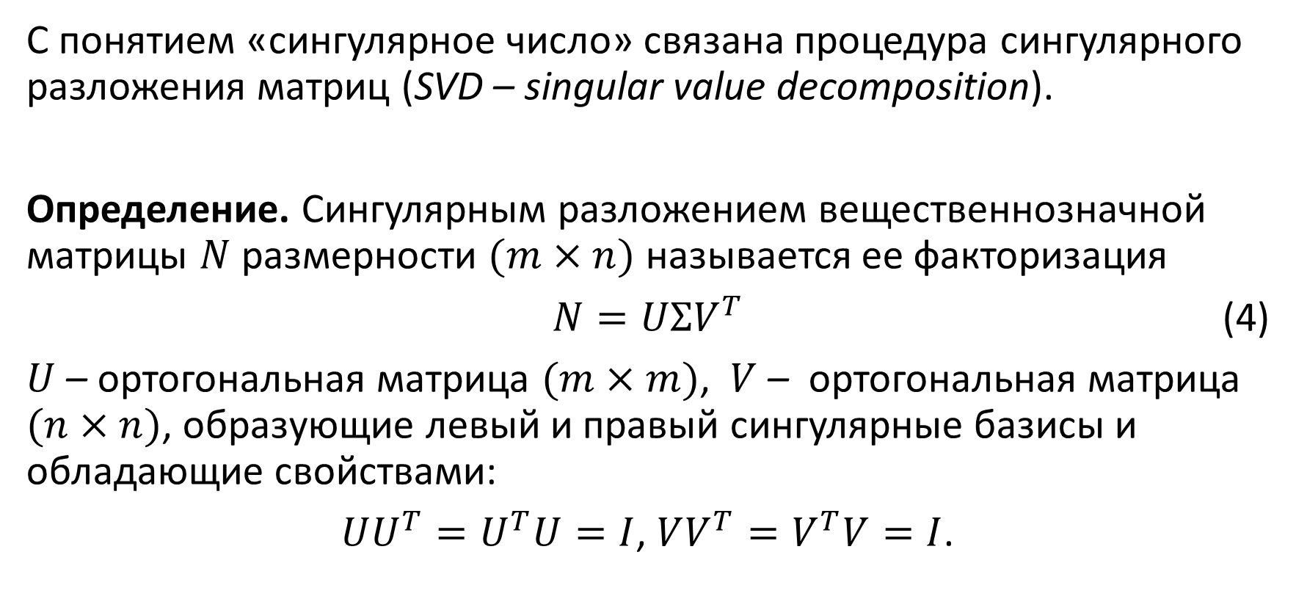
Сингулярные числа
С понятием «сингулярное число» связана процедура сингулярного разложения матриц (SVD – singular value decomposition).
Определение. Сингулярным разложением вещественнозначной матрицы $N$ размерности $(m×n)$ называется ее факторизация
$N=UΣV^{T}$ (4)
$U$ – ортогональная матрица $(m×m)$, $V$ – ортогональная матрица $(n×n)$, образующие левый и правый сингулярные базисы и обладающие свойствами:
$UU^{T}=U^{T}U=I$, $VV^{T}=V^{T}V=I$.

Slide 12

$Σ$ - матрица сингулярных чисел $α_{i}$
$$α_{i}:$$

Slide 13

Запишем соотношение
$$σ_{1}≥…≥σ_{r}>σ_{r+1}=…=σ_{p}=0$$
Тогда
$rank\left(N\right)=r$.
Пример:
$A=\left[\begin{matrix}1 & 2 & 3 \\ 0 & 4 & 5 \\ 0 & 0 & 6\end{matrix}\right]$, $rank\left(A\right)=3$
$Σ=\left[\begin{matrix}9,0125 & 0 & 0 \\ 0 & 2,9975 & 0 \\ 0 & 0 & 0,8884\end{matrix}\right]$ – три ненулевых сингулярных числа

Slide 14

$A=\left[\begin{matrix}−20 & 0 & 0 \\ 1 & 0 & 0 \\ 100 & 3 & 7\end{matrix}\right]$, $rank\left(A\right)=2$
$Σ=\left[\begin{matrix}102,2584 & 0 & 0 \\ 0 & 1,4914 & 0 \\ 0 & 0 & 0\end{matrix}\right]$ – два ненулевых сингулярных числа

Slide 15
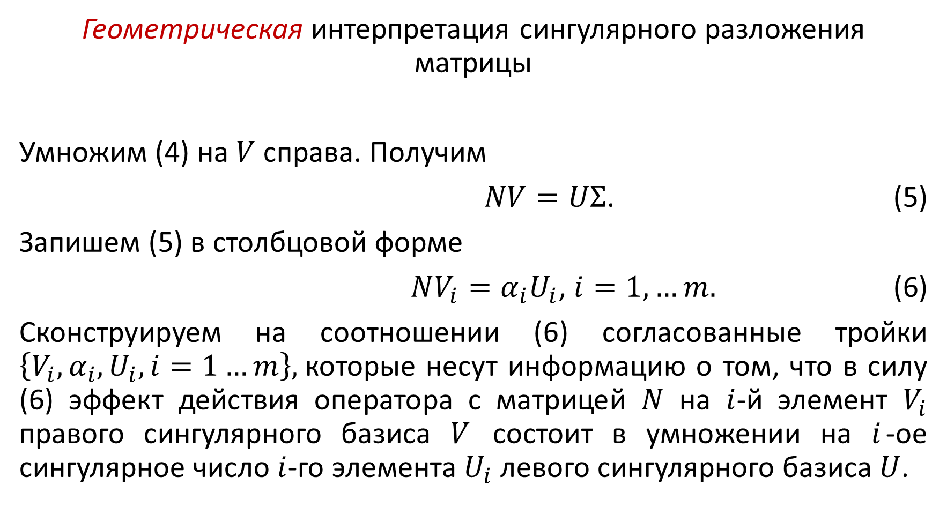
Геометрическая интерпретация сингулярного разложения матрицы
Умножим (4) на $V$ справа. Получим
$NV=UΣ$. (5)
Запишем (5) в столбцовой форме
$NV_{i}=α_{i}U_{i}$, $i=1,…m.$ (6)
Сконструируем на соотношении (6) согласованные тройки $\left\{V_{i}, α_{i}, U_{i}, i=1…m\right\},$которые несут информацию о том, что в силу (6) эффект действия оператора с матрицей $N$ на $i$-й элемент $V_{i}$ правого сингулярного базиса $V$ состоит в умножении на $i$-ое сингулярное число $i$-го элемента $U_{i}$ левого сингулярного базиса $U$.

Slide 16

Отобразим сферу $\left\|χ\right\|=1$ с помощью матрицы $N:$
$η=Nχ$. (7)
Она отобразится в эллипсоид, положение полуосей которого определяется элементами $U_{i}$ левого сингулярного базиса $U,$а длины этих полуосей в силу (6) будут равны $α_{i}\left\|χ\right\|$.

Slide 17

Пример.
$$N=\left[\begin{matrix}0,96 & 1,72 \\ 2,28 & 0,96\end{matrix}\right]$$
$$N=UΣV^{T}=\left[\begin{matrix}0,6 & −0,8 \\ 0,8 & 0,6\end{matrix}\right]\left[\begin{matrix}3 & 0 \\ 0 & 1\end{matrix}\right]{\left[\begin{matrix}0,8 & 0,6 \\ 0,6 & −0,8\end{matrix}\right]}^{T}$$
Выполняются равенства
$NV_{1}=α_{1}U_{1}=\left[\begin{matrix}1,8 \\ 2,4\end{matrix}\right], NV_{2}=α_{2}U_{2}=\left[\begin{matrix}−0,8 \\ 0,6\end{matrix}\right]$

Slide 19
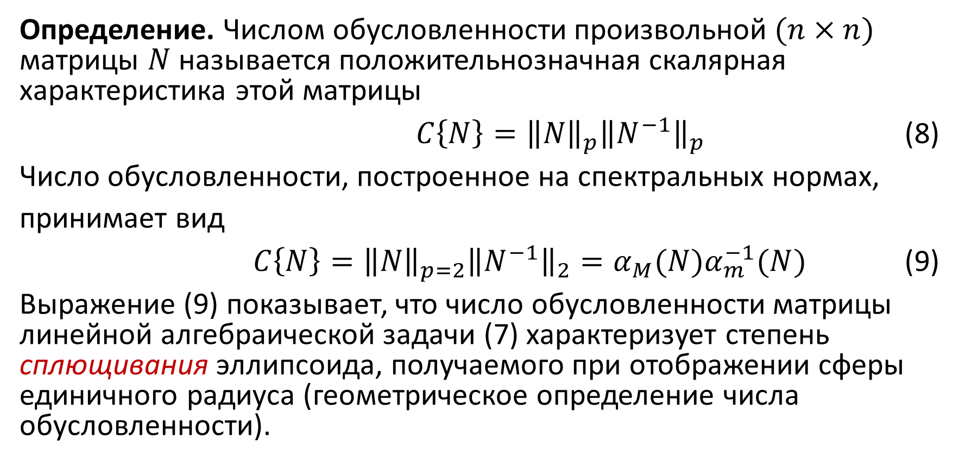
Число обусловленности матрицы
Определение. Числом обусловленности произвольной $(n×n)$ матрицы $N$ называется положительнозначная скалярная характеристика этой матрицы
$C\left\{N\right\}={\left\|N\right\|}_{p}{\left\|N^{−1}\right\|}_{p}$ (8)
Число обусловленности, построенное на спектральных нормах,
принимает вид
$C\left\{N\right\}={\left\|N\right\|}_{p=2}{\left\|N^{−1}\right\|}_{2}=α_{M}(N)α_{m}^{−1}(N)$ (9)
Выражение (9) показывает, что число обусловленности матрицы линейной алгебраической задачи (7) характеризует степень сплющивания эллипсоида, получаемого при отображении сферы единичного радиуса (геометрическое определение числа обусловленности).

Slide 20
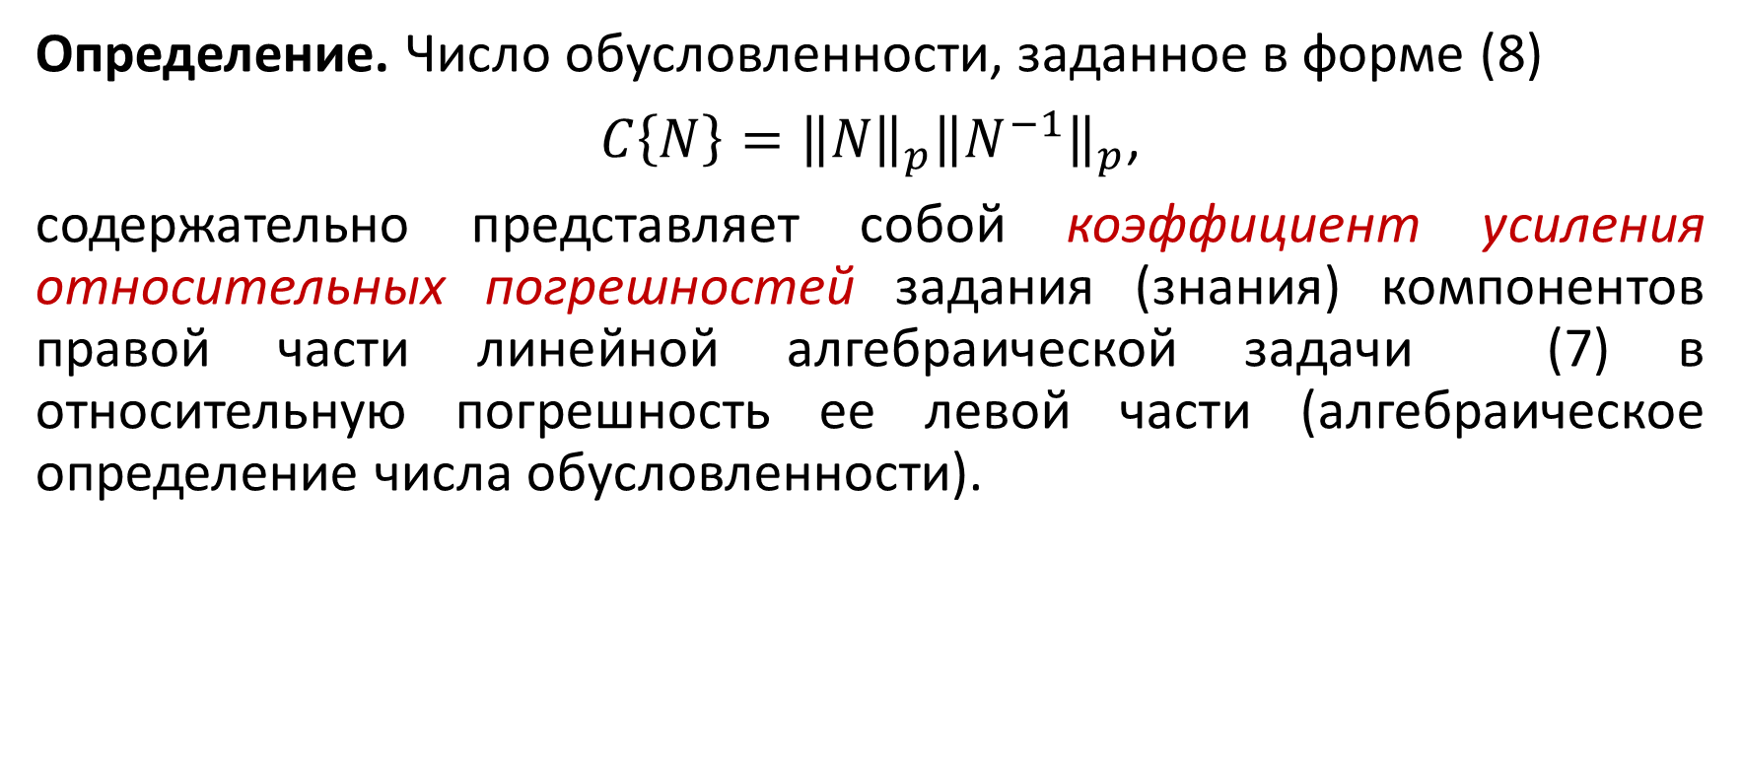
Число обусловленности матрицы
Определение. Число обусловленности, заданное в форме (8)
$C\left\{N\right\}={\left\|N\right\|}_{p}{\left\|N^{−1}\right\|}_{p}$,
содержательно представляет собой коэффициент усиления относительных погрешностей задания (знания) компонентов правой части линейной алгебраической задачи (7) в относительную погрешность ee левой части (алгебраическое определение числа обусловленности).

Slide 21
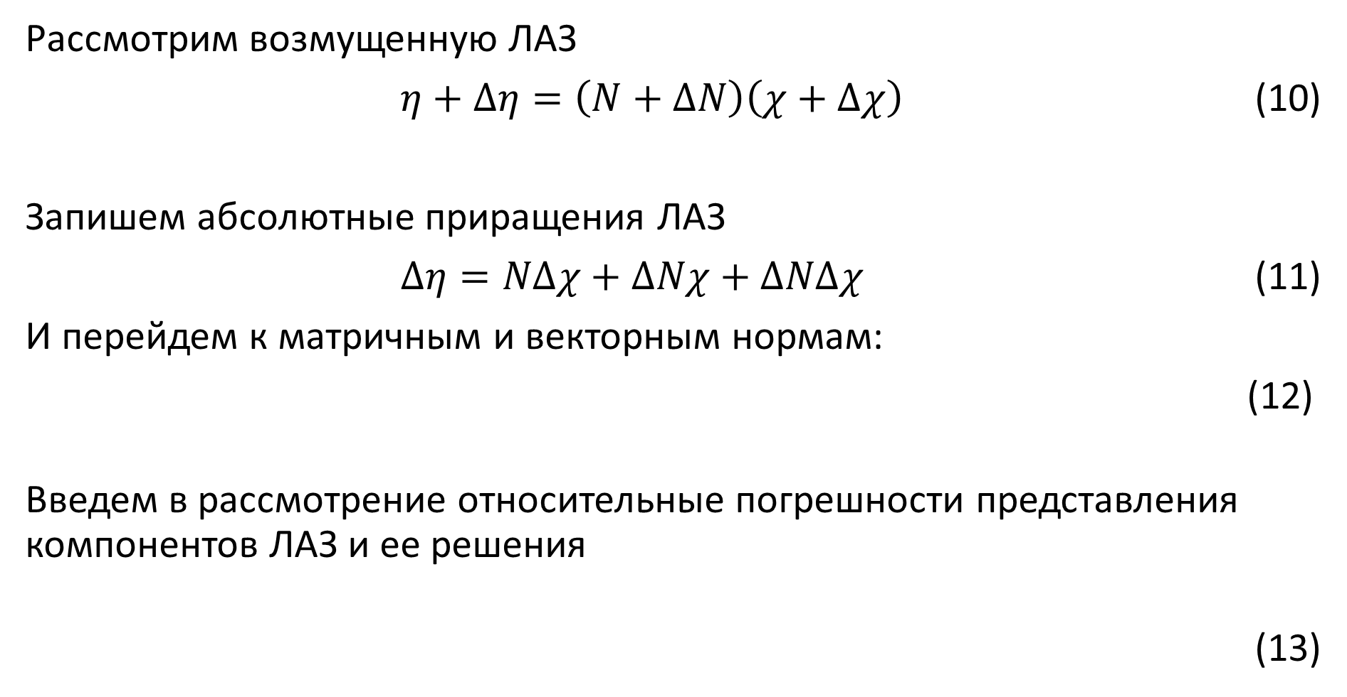
Рассмотрим возмущенную ЛАЗ
$η+Δη=\left(N+ΔN\right)\left(χ+Δχ\right)$ (10)
Запишем абсолютные приращения ЛАЗ
$Δη=NΔχ+ΔNχ+ΔNΔχ$ (11)
И перейдем к матричным и векторным нормам:
(12)
Введем в рассмотрение относительные погрешности представления компонентов ЛАЗ и ее решения
(13)

Slide 22
Свяжем относительные погрешности (13) аналитической зависимостью, опираясь на соотношение (12). Для этих целей представим номинальную версию ЛАЗ (7) в форме
(14)
которая в согласованных матричных и векторных нормах позволяет записать
(15)
Разделим левую часть неравенства (12) на левую часть неравенства (15) и правую часть (12) на правую часть второго неравенства (15) и запишем
(16)

Slide 23
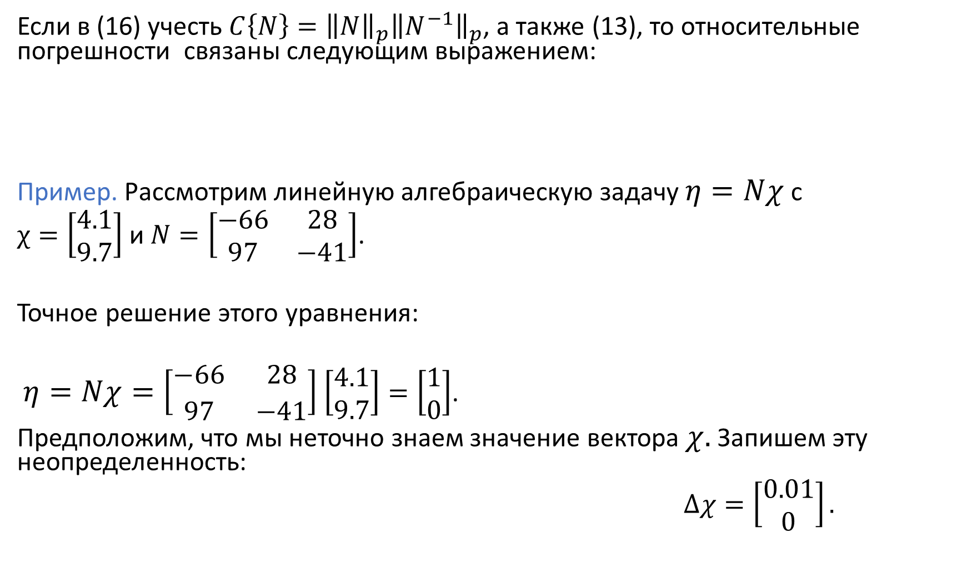
Если в (16) учесть $C\left\{N\right\}={\left\|N\right\|}_{p}{\left\|N^{−1}\right\|}_{p}$, а также (13), то относительные погрешности связаны следующим выражением:
Пример. Рассмотрим линейную алгебраическую задачу $η=Nχ$ с
$χ=\left[\begin{matrix}4.1 \\ 9.7\end{matrix}\right]$ и $N=\left[\begin{matrix}−66 & 28 \\ 97 & −41\end{matrix}\right]$.
Точное решение этого уравнения:
$η=Nχ=\left[\begin{matrix}−66 & 28 \\ 97 & −41\end{matrix}\right]$ $\left[\begin{matrix}4.1 \\ 9.7\end{matrix}\right]=\left[\begin{matrix}1 \\ 0\end{matrix}\right]$.
Предположим, что мы неточно знаем значение вектора $χ.$ Запишем эту неопределенность:
$Δχ=\left[\begin{matrix}0.01 \\ 0\end{matrix}\right].$

Slide 24
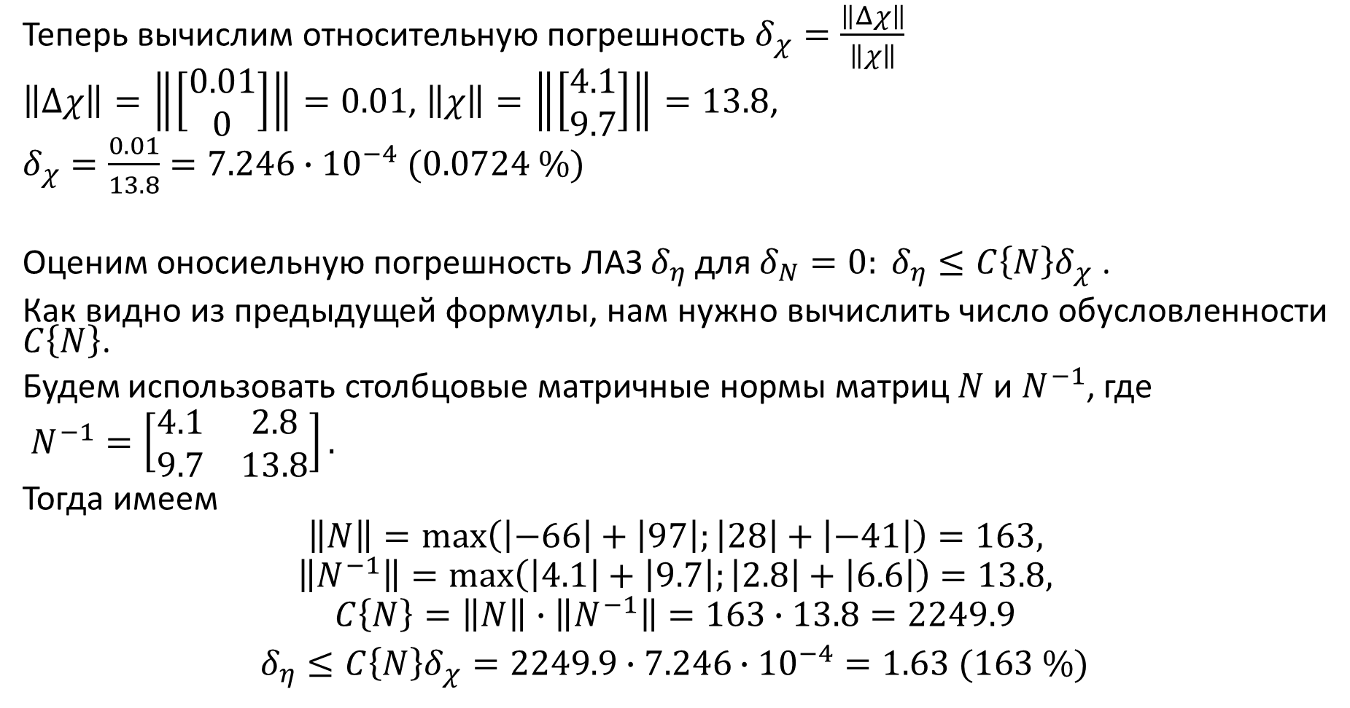
Теперь вычислим относительную погрешность $δ_{χ}=\frac{\left\|Δχ\right\|}{\left\|χ\right\|}$
$\left\|Δχ\right\|=\left\|\left[\begin{matrix}0.01 \\ 0\end{matrix}\right]\right\|=0.01$, $\left\|χ\right\|=\left\|\left[\begin{matrix}4.1 \\ 9.7\end{matrix}\right]\right\|=13.8$,
$δ_{χ}=\frac{0.01}{13.8}=7.246∙{10}^{−4} (0.0724 \%)$
Оценим оносиельную погрешность ЛАЗ $δ_{η}$ для $δ_{N}=0: δ_{η}≤C\left\{N\right\}δ_{χ}$ .
Как видно из предыдущей формулы, нам нужно вычислить число обусловленности $C\left\{N\right\}$.
Будем использовать столбцовые матричные нормы матриц $N$ и $N^{−1}$, где
$N^{−1}=\left[\begin{matrix}4.1 & 2.8 \\ 9.7 & 13.8\end{matrix}\right].$
Тогда имеем
$$\left\|N\right\|=\max\left(\left|−66\right|+\left|97\right|;\left|28\right|+\left|−41\right|\right)=163,$$
$$\left\|N^{−1}\right\|=\max\left(\left|4.1\right|+\left|9.7\right|;\left|2.8\right|+\left|6.6\right|\right)=13.8,$$
$$C\left\{N\right\}=\left\|N\right\|∙\left\|N^{−1}\right\|=163∙13.8=2249.9$$
$δ_{η}≤C\left\{N\right\}δ_{χ}=2249.9∙$ $7.246∙{10}^{−4}=1.63 (163 \%)$

Slide 25
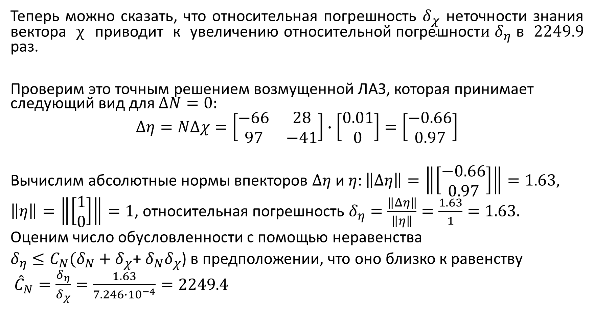
Теперь можно сказать, что относительная погрешность $δ_{χ}$ неточности знания вектора $χ$ приводит к увеличению$\text{относительн}\text{ой}\text{ погрешност}и δ_{η}$в $2249.9$ раз.
Проверим это точным решением возмущенной ЛАЗ, которая принимает следующий вид для $∆N=0:$
$$Δη=NΔχ=\left[\begin{matrix}−66 & 28 \\ 97 & −41\end{matrix}\right]∙\left[\begin{matrix}0.01 \\ 0\end{matrix}\right]=\left[\begin{matrix}−0.66 \\ 0.97\end{matrix}\right]$$
Вычислим абсолютные нормы впекторов $Δη$ и $η:\left\|Δη\right\|=\left\|\left[\begin{matrix}−0.66 \\ 0.97\end{matrix}\right]\right\|=1.63,$
$\left\|η\right\|=\left\|\left[\begin{matrix}1 \\ 0\end{matrix}\right]\right\|=1$, относительная погрешность $δ_{η}=\frac{\left\|Δη\right\|}{\left\|η\right\|}=\frac{1.63}{1}=1.63.$
Оценим число обусловленности с помощью неравенства
$δ_{η}≤C_{N}(δ_{N}+δ_{χ}$+ $δ_{N}δ_{χ}$) в предположении, что оно близко к равенству
${\hat{C}}_{N}=\frac{δ_{η}}{δ_{χ}}=\frac{1.63}{7.246∙{10}^{−4}}=2249.4$

Slide 26
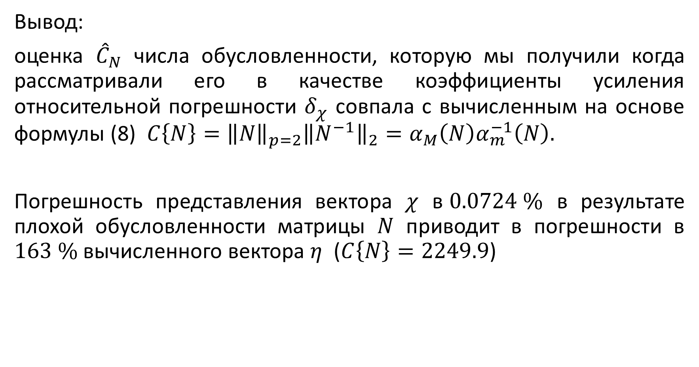
Вывод:
оценка ${\hat{C}}_{N}$ числа обусловленности, которую мы получили когда рассматривали его в качестве коэффициенты усиления относительной погрешности $δ_{χ}$ совпала с вычисленным на основе формулы (8) $C\left\{N\right\}={\left\|N\right\|}_{p=2}{\left\|N^{−1}\right\|}_{2}=α_{M}\left(N\right)α_{m}^{−1}\left(N\right).$
Погрешность представления вектора $χ$ в$0.0724 \%$ в результате плохой обусловленности матрицы $N$ приводит в погрешности в $163 \%$ вычисленного вектора $η$ ($C\left\{N\right\}=2249.9$)

Slide 27
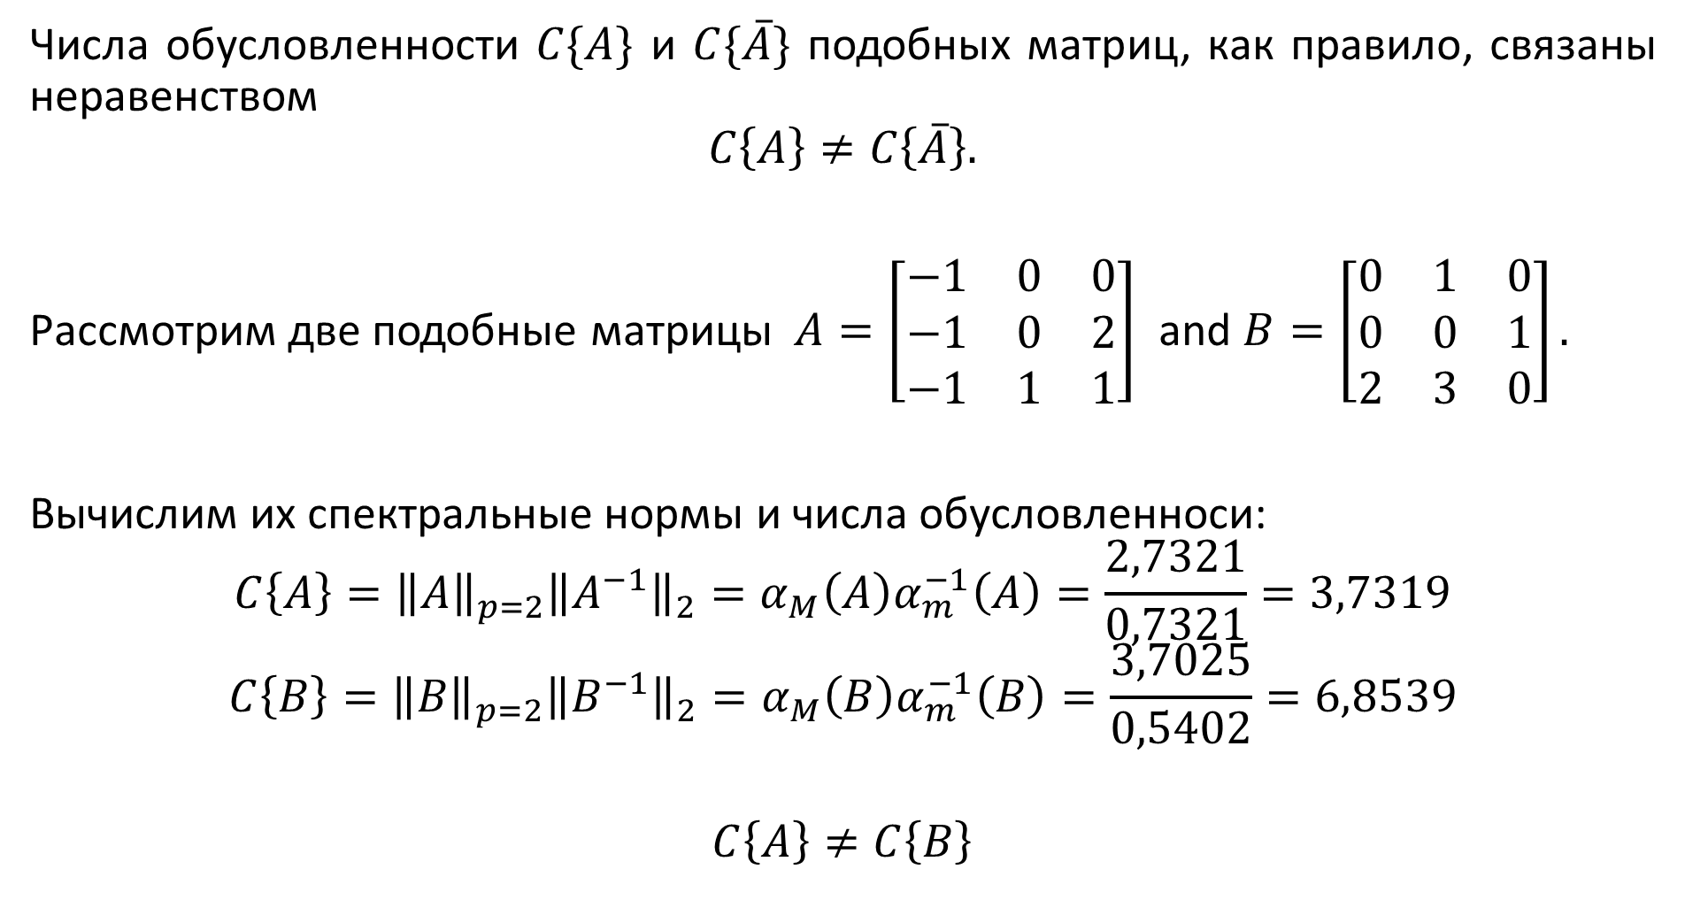
Числа обусловленности $C\{A\}$ и $C\{\overline{A}\}$ подобных матриц, как правило, связаны неравенством
$$C\left\{A\right\}≠C\left\{\overline{A}\right\}.$$
Рассмотрим две подобные матрицы$A=\left[\begin{matrix}−1 & 0 & 0 \\ −1 & 0 & 2 \\ −1 & 1 & 1\end{matrix}\right]$ and $B=\left[\begin{matrix}0 & 1 & 0 \\ 0 & 0 & 1 \\ 2 & 3 & 0\end{matrix}\right].$
Вычислим их спектральные нормы и числа обусловленноси:
$$C\left\{A\right\}={\left\|A\right\|}_{p=2}{\left\|A^{−1}\right\|}_{2}=α_{M}\left(A\right)α_{m}^{−1}\left(A\right)=\frac{2,7321}{0,7321}=3,7319$$
$$C\left\{B\right\}={\left\|B\right\|}_{p=2}{\left\|B^{−1}\right\|}_{2}=α_{M}\left(B\right)α_{m}^{−1}\left(B\right)=\frac{3,7025}{0,5402}=6,8539$$
$$C\left\{A\right\}≠C\left\{B\right\}$$

